Slide 1



ACTUALIZACIÓN DEL TRATAMIENTO DE LA INFECCIÓN URINARIA EN POBLACIÓN ADULTA Vol 33, nº8 2025

Slide 2
Sumario
INTRODUCCIÓN
BACTERIURIA ASINTOMÁTICA
CISTITIS AGUDA
INFECCIONES URINARIAS RECURRENTES EN MUJERES
PIELONEFRITIS SIN CRITERIO DE INGRESO
PROSTATITIS BACTERIANA AGUDA
INFECCIONES URINARIAS EN PACIENTES CON SONDA VESICAL

Slide 3
INTRODUCCIÓN
Infección del tracto urinario (ITU): combinación de síntomas clínicos (disuria, urgencia miccional, polaquiuria..) + presencia de bacterias en orina > 10⁵ UFC/ml
Son el 18,25% de las infecciones de origen comunitario y una de las patologías para las que más se indican antibióticos en este medio
Más prevalentes en mujeres (aprox. 15% cada año). La incidencia aumenta con la edad, la comorbilidad y la institucionalización
Riesgo de mala evolución: anomalías del tracto urinario, sonda urinaria, antibiótico previo o comorbilidades puede aumentar el riesgo de fracaso terapéutico. El sexo masculino ya no se considera un factor de riesgo para una mala evolución
Importancia de seguir las recomendaciones de los PROA para frenar aumento de resistencias

Slide 4
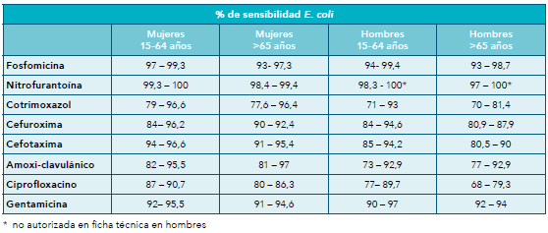

Sensibilidad de E.coli Urocultivos de AP. Datos acumulados OSI de la CAE, 2024
Destaca:
Fosfomicina y nitrofurantoina: buena actividad
Quinolonas y cotrimoxazol: no son buena opción como tratamiento empírico si sensibilidad < 80%
Tendencia a aumento resistencias Amoxicilina-clavulánico ? (cambio punto corte EUCAST)

Slide 5
Bacteriuria asintomática (BA)
Aislamiento de un único uropatógeno en la orina (≥ 10⁵ UFC/ml) sin síntomas del tracto urinario
La BA no es una enfermedad; se considera colonización comensal que puede ser protectora: tratarla de manera innecesaria aumenta el riesgo de seleccionar microorganismos resistentes y de erradicar cepas potencialmente protectoras
Frecuente en pacientes mayores (4-19%), en personas institucionalizadas (15-50%) y en pacientes con sonda vesical. Rara en hombres < 65 años
NO SE RECOMIENDA NI UROCULTIVO NI TRATAMIENTO
mujeres sin factores de riesgo
pacientes con diabetes mellitus bien controlada
mujeres posmenopáusicas
pacientes mayores institucionalizados o no
pacientes con tracto urinario inferior disfuncional y/o reconstruido
pacientes con sonda vesical o tubo de nefrostomía
pacientes con trasplantes renales
pacientes antes de cirugías de artroplastia
pacientes con infecciones urinarias recurrentes
SI, SE RECOMIENDA TRATAMIENTO
Mujeres embarazadas: detección sistemática. Fosfomicina trometamol 3 g en dosis única
Previo a cirugía o procedimientos urológicos invasivos con riesgo de sangrado de la mucosa

Slide 6

Cistitis aguda en mujeres (1/3)
1. Diagnóstico y Etiología
Ante síntomas típicos (disuria, polaquiuria, urgencia) y ausencia de flujo vaginal, el diagnóstico se realiza basándose en la clínica
Análisis de orina: solo se recomienda si el diagnóstico no está claro
No es necesario realizar urocultivo, ni previo ni posterior al tratamiento
E. coli (70-95%), S. saprophyticus se aísla con menor frecuencia (5-10%) y casi exclusivamente en mujeres jóvenes; es resistente a fosfomicina
2. Opciones de Tratamiento (Priorizando el Ahorro de Antibióticos)
Estrategia No Antibiótica: tratamiento sintomático (p. ej., ibuprofeno) es una opción para evitar antibióticos. Requiere toma de decisiones compartida con la paciente: podría implicar mayor carga sintomática
Antimicrobianos de Primera Elección (terapia empírica):
Fosfomicina trometamol: 3 g, dosis única, vía oral. Ventaja de la dosis única y menor tasa de efectos adversos
Nitrofurantoína: 50 mg/8 h por vía oral, durante 5 días
No se recomiendan cefalosporinas orales, amoxicilina/ácido clavulánico o fluoroquinolonas: alta tasa de resistencia y daño ecológico colateral (selección de bacterias BLEE)

Slide 7
Cistitis. Otras situaciones (2/3)
1. Cistitis aguda en hombres
Es poco frecuente en varones jóvenes sin comorbilidades y es difícil distinguirla de una prostatitis incipiente
Realizar urocultivo siempre para confirmar el diagnóstico antes de iniciar el tratamiento empírico
Tratamiento:
◦ Fosfomicina trometamol 3 g en dos dosis (con intervalo de 48-72 horas)
◦ Alternativa: Cefuroxima axetilo 500 mg/12 h,7 días
2. Cistitis aguda en mujeres embarazadas
Siempre realizar urocultivo previo al tratamiento empírico
Tratamiento de Elección: Fosfomicina trometamol 3 g, dosis única
• Alternativas: ◦ Cefuroxima axetilo 250 mg/12h, 3 días
◦ Nitrofurantoína 50 mg/8 h, 5 días
Evitar el uso de Nitrofurantoína en el primer trimestre y en las dos últimas semanas del embarazo
Después del tratamiento de la cistitis, se debe realizar un urocultivo mensual durante el resto del embarazo.

Slide 8
Cistitis. Otras situaciones (3/3)
3. Pacientes mayores
Muy común y mismo manejo, pero de diagnóstico complejo en esta población
Descartar: síndrome genitourinario de la menopausia, uretritis, ITS y prostatitis
Los signos o síntomas más sugestivos de ITU en personas mayores son:
disuria como nuevo síntoma, o
la nueva aparición de 2 o más de los siguientes: fiebre, polaquiuria o urgencia miccional, incontinencia, delirio o deterioro funcional o su empeoramiento, dolor suprapúbico, o hematuria visible
en caso de fiebre + delirio/deterioro, aun con cultivo positivo, descartar otras infecciones antes de etiquetar como ITU)
Tiras de orina: No usar en mayores para confirmar ITU. Solo útiles para descartar ITU
Si ITU dudoso y mayor no gravemente enfermo: actitud expectante y valorar posponer antibiótico una semana

Slide 9
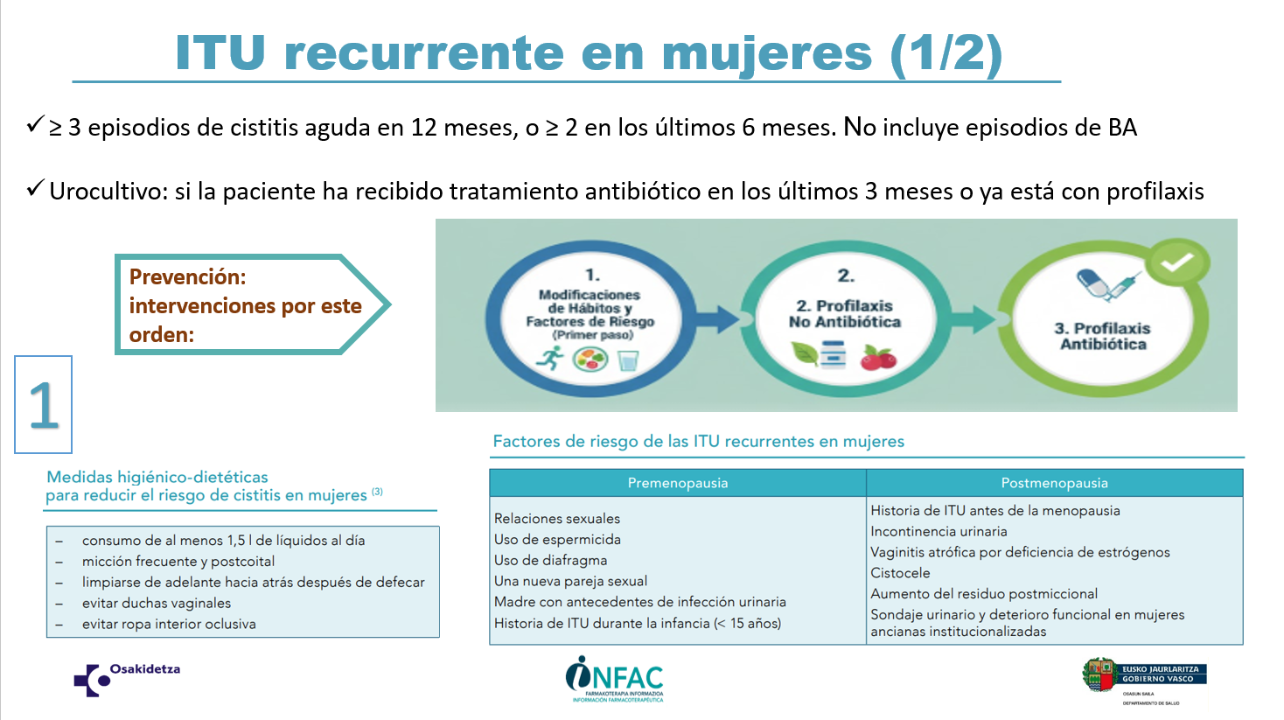

Slide 10
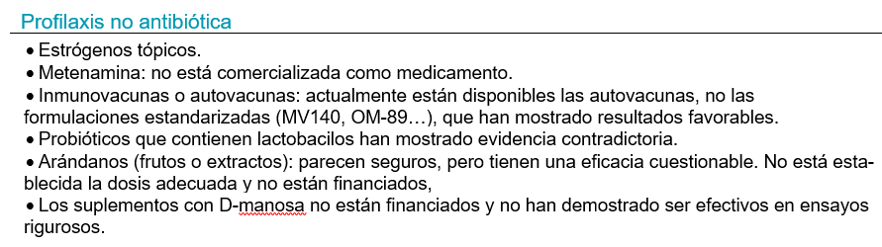
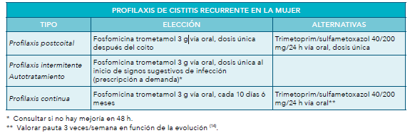
ITU recurrente en mujeres (2/2)
2
3

Slide 11
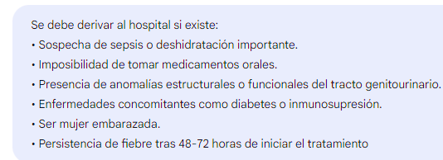
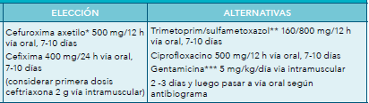
Pielonefritis sin criterios de ingreso
Infección del tracto urinario superior que afecta a la pelvis y el parénquima renal
Frecuentes síntomas sistémicos: dolor en el flanco (ángulo costovertebral), escalofríos y fiebre >38 °C
Realizar urocultivo previo e iniciar tratamiento empírico sin esperar el resultado del antibiograma. Control clínico estrecho
Pielonefritis aguda sin criterios de ingreso, ni riesgo de microorganismos resistentes

Slide 12
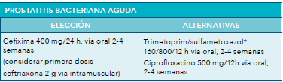
Prostatitis bacteriana aguda
Los síntomas urinarios se acompañan de fiebre y afectación general. Próstata extremadamente sensible. Se debe descartar ITS
Menos del 10% de los casos de prostatitis tienen infección bacteriana comprobada
Realizar urocultivo previo al tratamiento empírico. Si se sospecha infección, se debe iniciar el tratamiento empírico y ajustarlo tras el resultado del cultivo
Duración: al menos 2 semanas y extenderlo a 4 si los síntomas no se han resuelto por completo. En la mayoría de los casos, la fiebre disminuye en 2-6 días tras el inicio del antibiótico. Si persiste tras 48 horas se debe realizar una evaluación adicional
* Si el antibiograma lo permite, cambiar cefixima por TMP/SMX (o ciprofloxacino si resistencia)

Slide 13
ITU en paciente con sonda
Factor de Riesgo Principal: duración del sondaje. Incidencia 100% en sondaje de mas de 30 días. Valorar diariamente posibilidad de retirada de la sonda y evitar el sondaje permanente
Importante distinguir de la BA. El crecimiento de > 10³ UFC/ml debe acompañarse de signos y síntomas de ITU, sin otra fuente de infección identificada
La presencia de mal olor, orina turbia o piuria por sí solas no debe usarse para diferenciar la bacteriuria de la ITU. La piuria solo indica inflamación
La profilaxis antibiótica en el recambio de sonda no está indicada (salvo recambio con hematuria o alta frecuencia y severidad de las ITU). Tampoco el uso de antisépticos o antibióticos tópicos
Tratamiento ITU sintomática guiado por urocultivo. Tomar la muestra tras cambio de sonda
Sonda de corta duración o 1ª^{s} 48 horas tras retirada de sonda: Tratamiento similar a paciente sin sonda.
Sonda de larga duración, sin afectación sistémica, ni riesgo de multirresistencia: cefixima 400 mg/24 h, vía oral 7-14 días y ajuste posterior según antibiograma: valorar antibiótico de menor espectro
Derivar hospital: afectación sistémica, comorbilidades importantes, sospecha bacteriemia

Slide 14

Para más información y bibliografía…
Enlace a tabla resumen
Enlace a INFAC Vol 33, nº8 2025

